Slide 1
桃園市八德區一號基地 新建公宅統包工程 搭接管理圖報告
2018.02.23

Slide 2
搭接標準圖

Slide 3
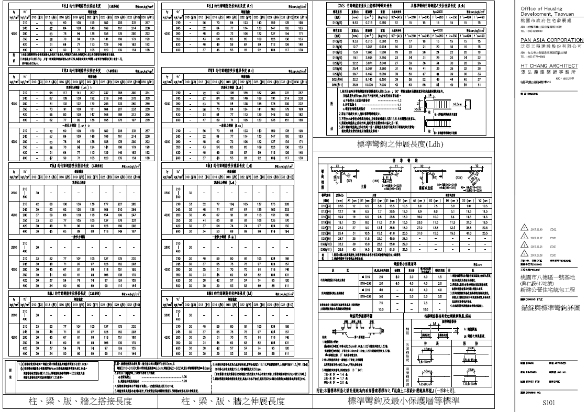
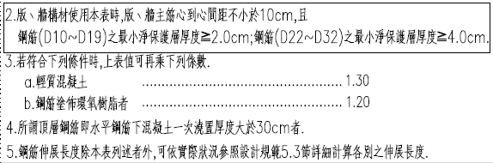
本案標準圖 S101錨錠與標準彎鉤詳圖

Slide 4
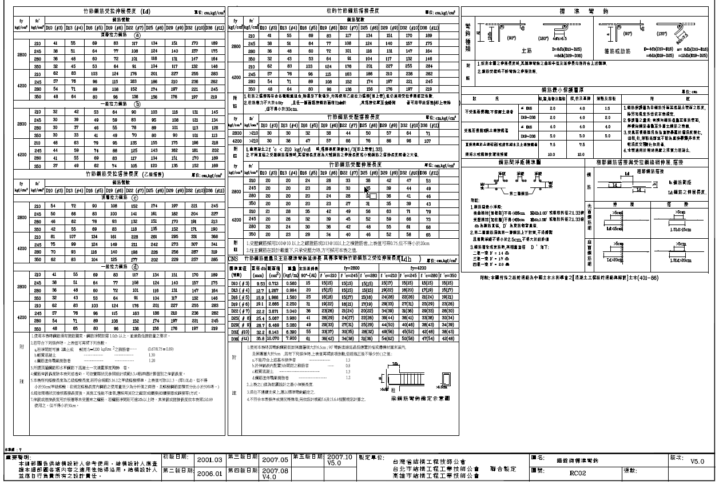
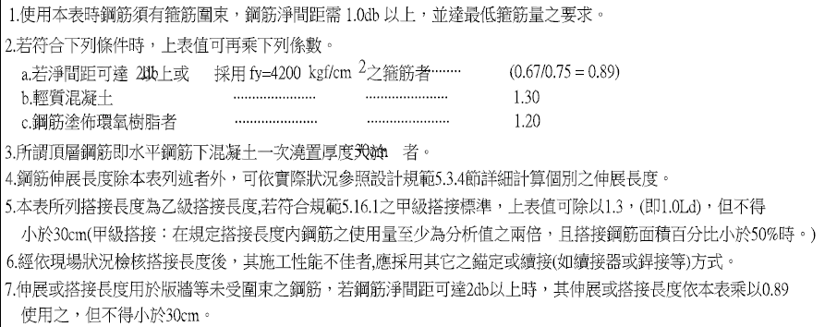
公會版本標準圖

Slide 5
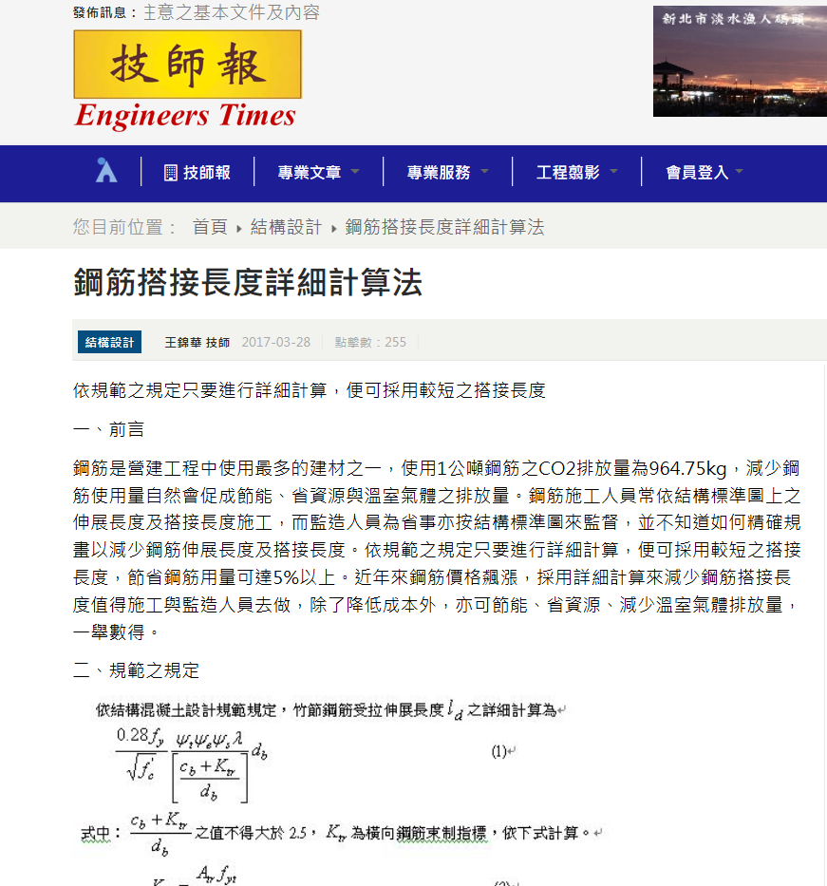
台灣省土木技師公會 \ 技師報

Slide 6
台電標準圖呈現方式

Slide 7
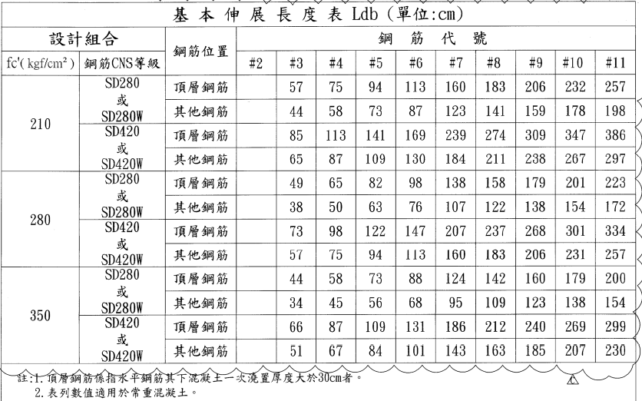
台電標準圖

Slide 8
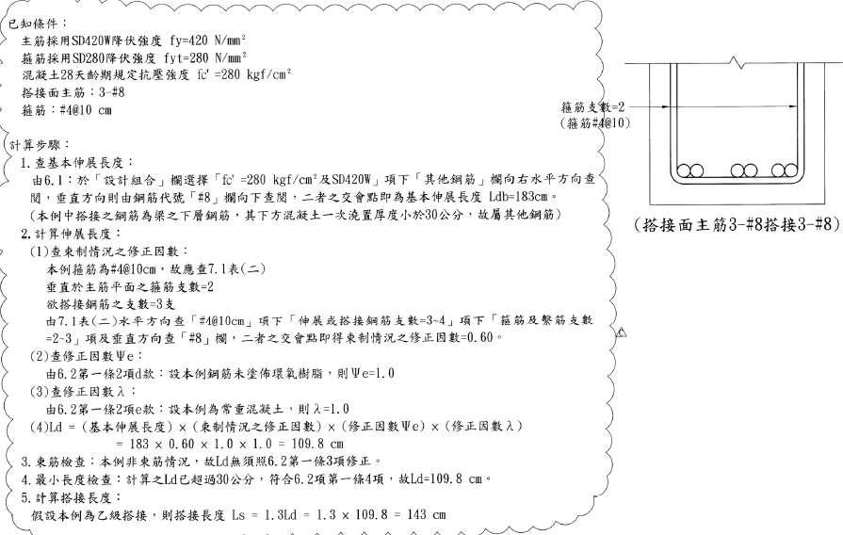
台電標準圖

Slide 9
台電標準圖

Slide 10
台電標準圖

Slide 11
本案搭接長度精細計算成果

Slide 12
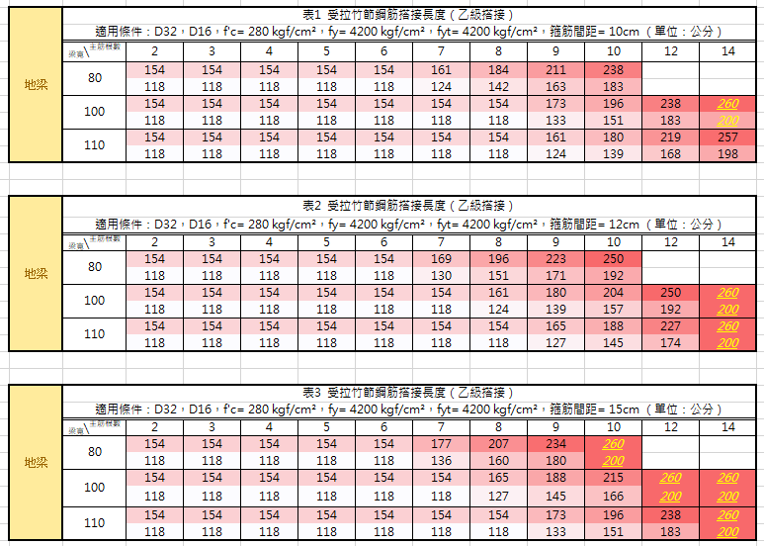
筏基層梁 搭接長度 優化一覽表(一)

Slide 13
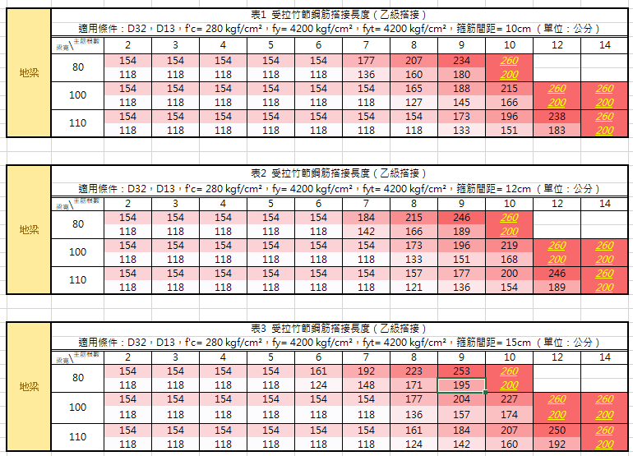
筏基層梁 搭接長度 優化一覽表(二)

Slide 14
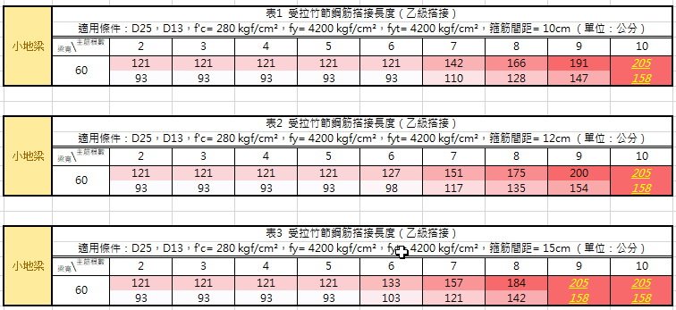
筏基層梁 搭接長度 優化一覽表(三)

Slide 15
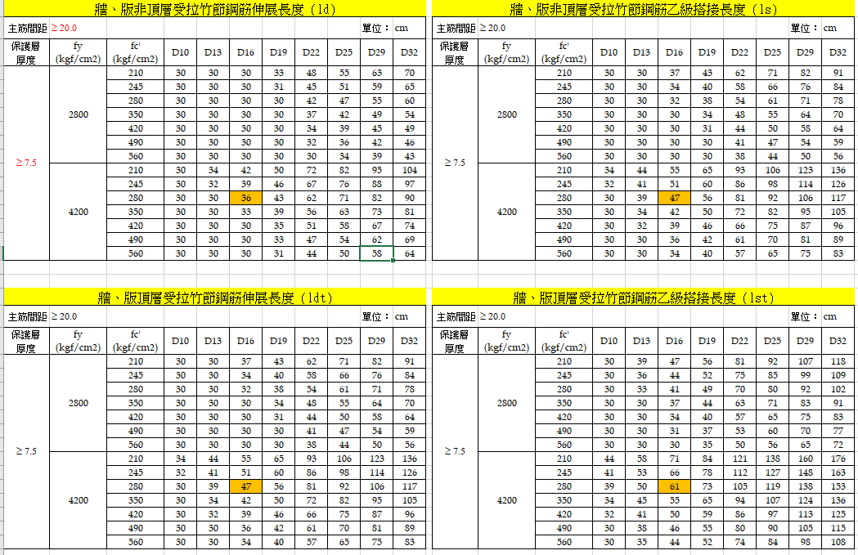
筏基版 搭接長度 優化一覽表(三)

Slide 16
搭接管理圖成果

Slide 17
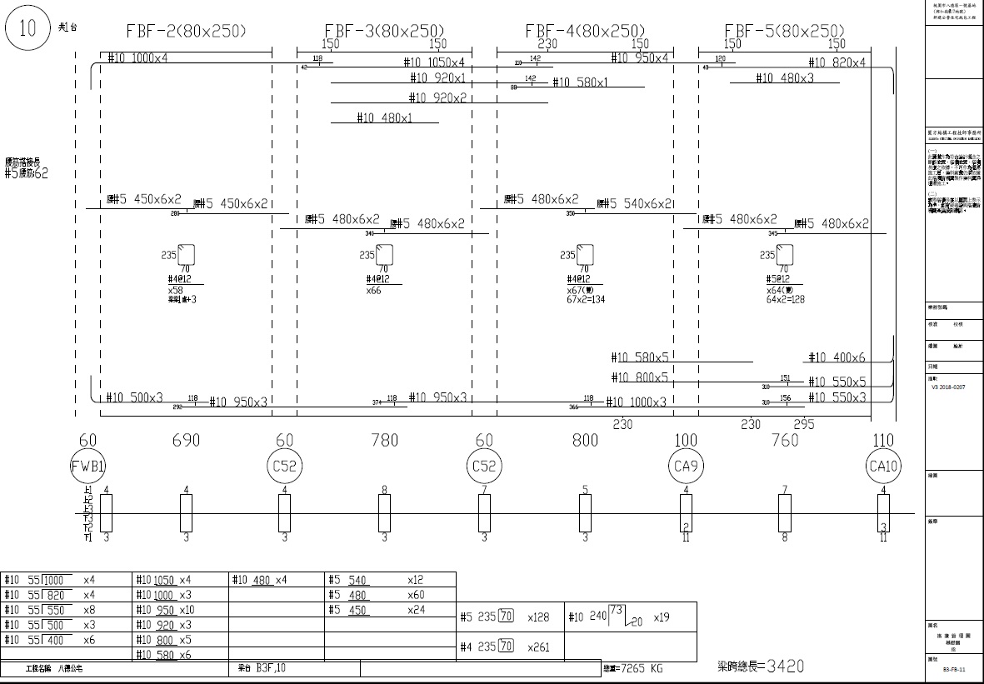
搭接管理圖成果
118
142
151
118
118
4
7
4
3
8

Slide 18
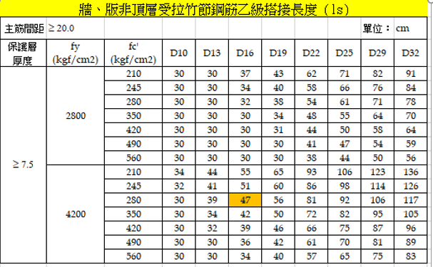
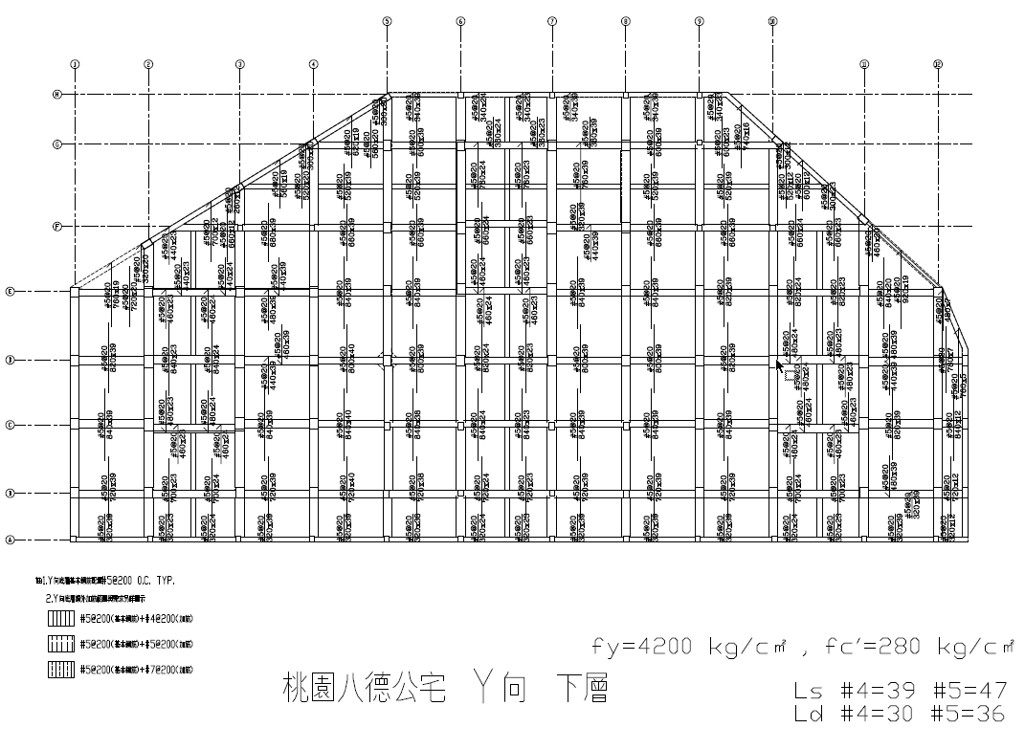

Slide 19
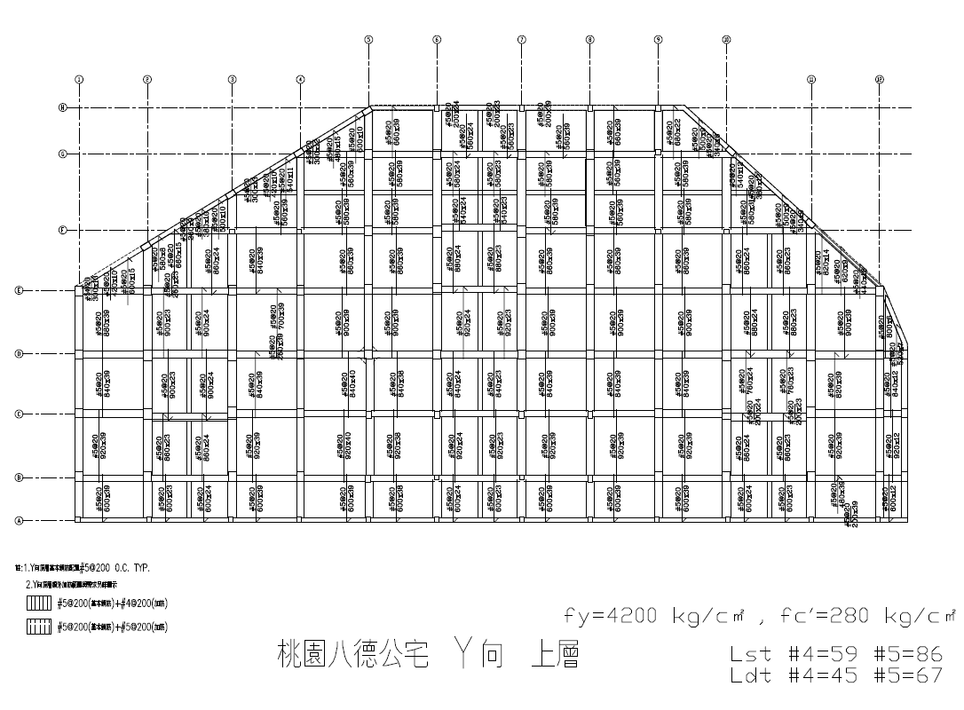

Slide 20
搭接長度精細計算書送審

Slide 21
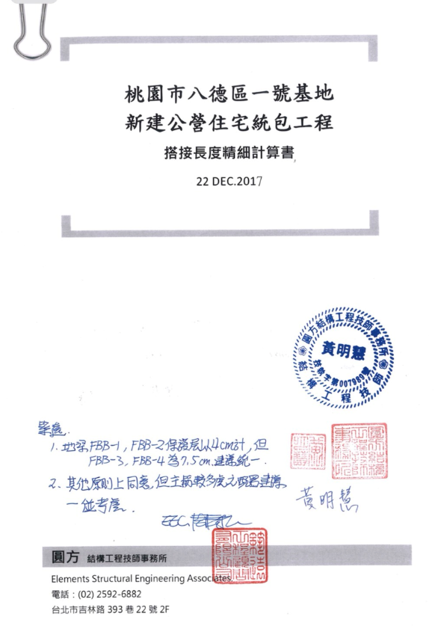
審查核可函
築遠工程 審查核可函

Slide 22
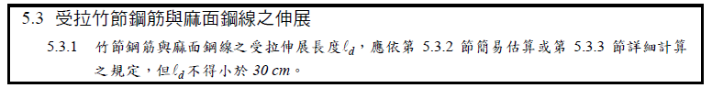
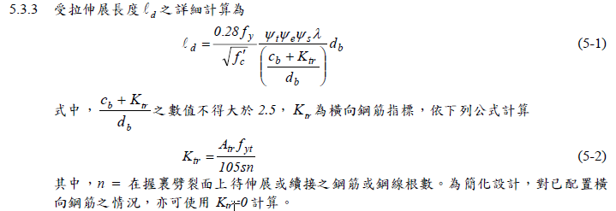
混凝土結構設計規範5.3節

Slide 23
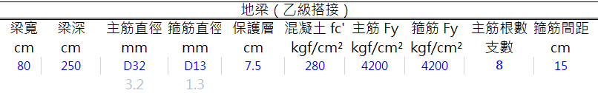
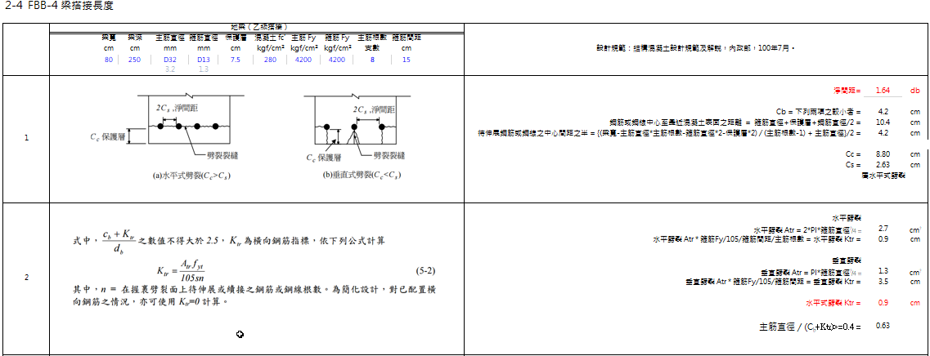
梁算例

Slide 24
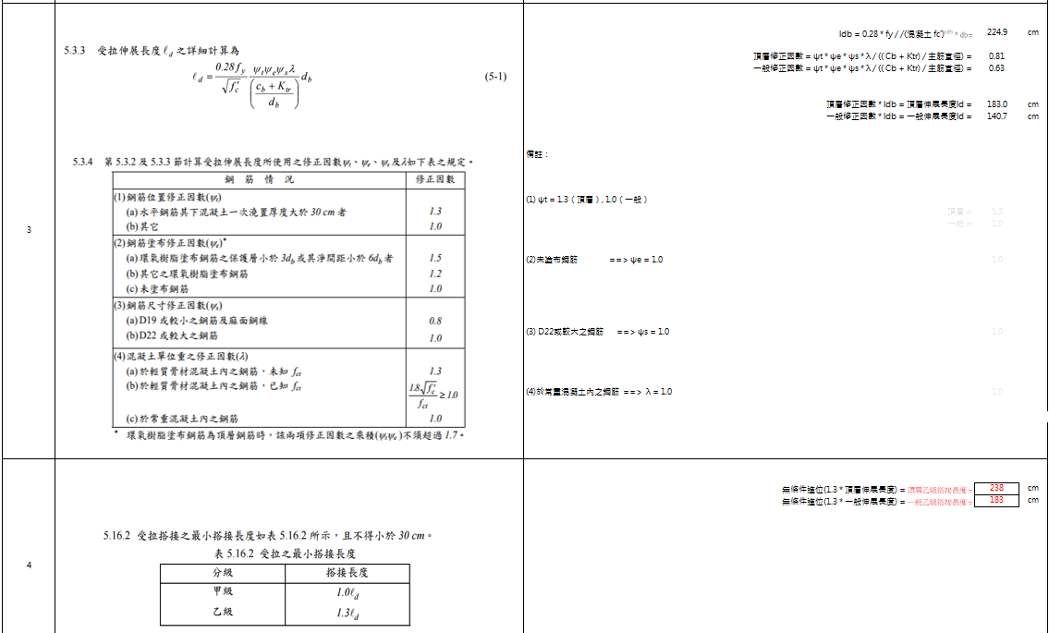

Slide 25
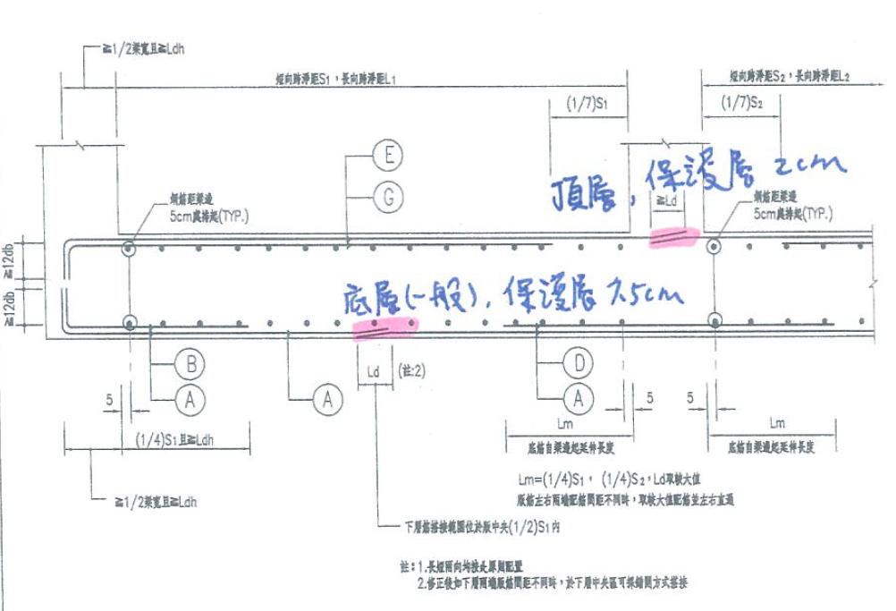
版算例

Slide 26
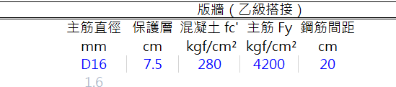
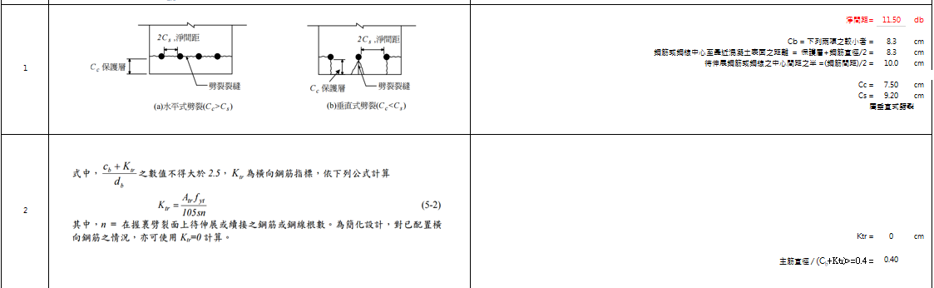

Slide 27
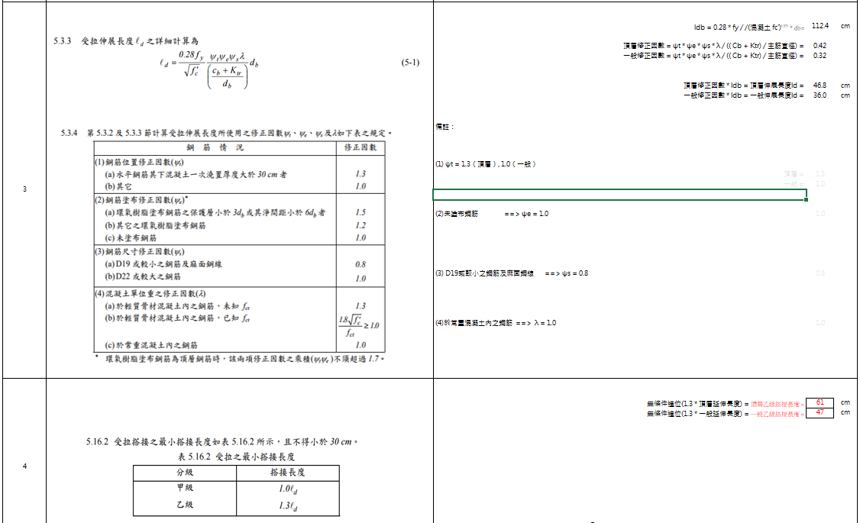

Slide 28
3D

Slide 29

資料斷鍊
上下游的工作方式
資料斷鍊
設計方
施工方

Slide 30
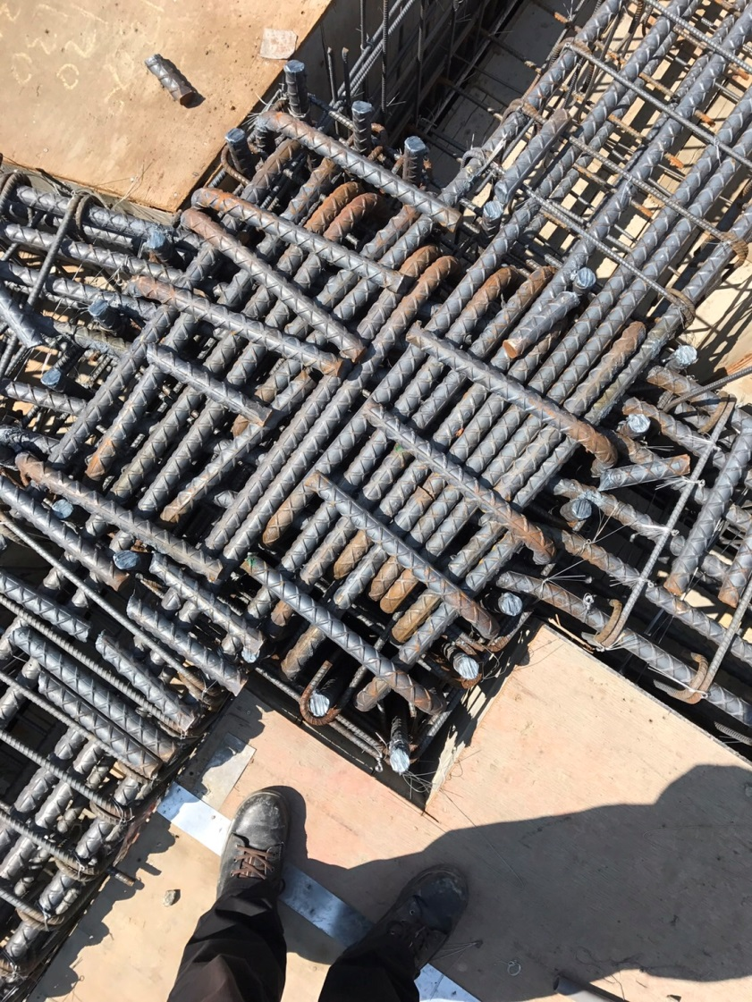
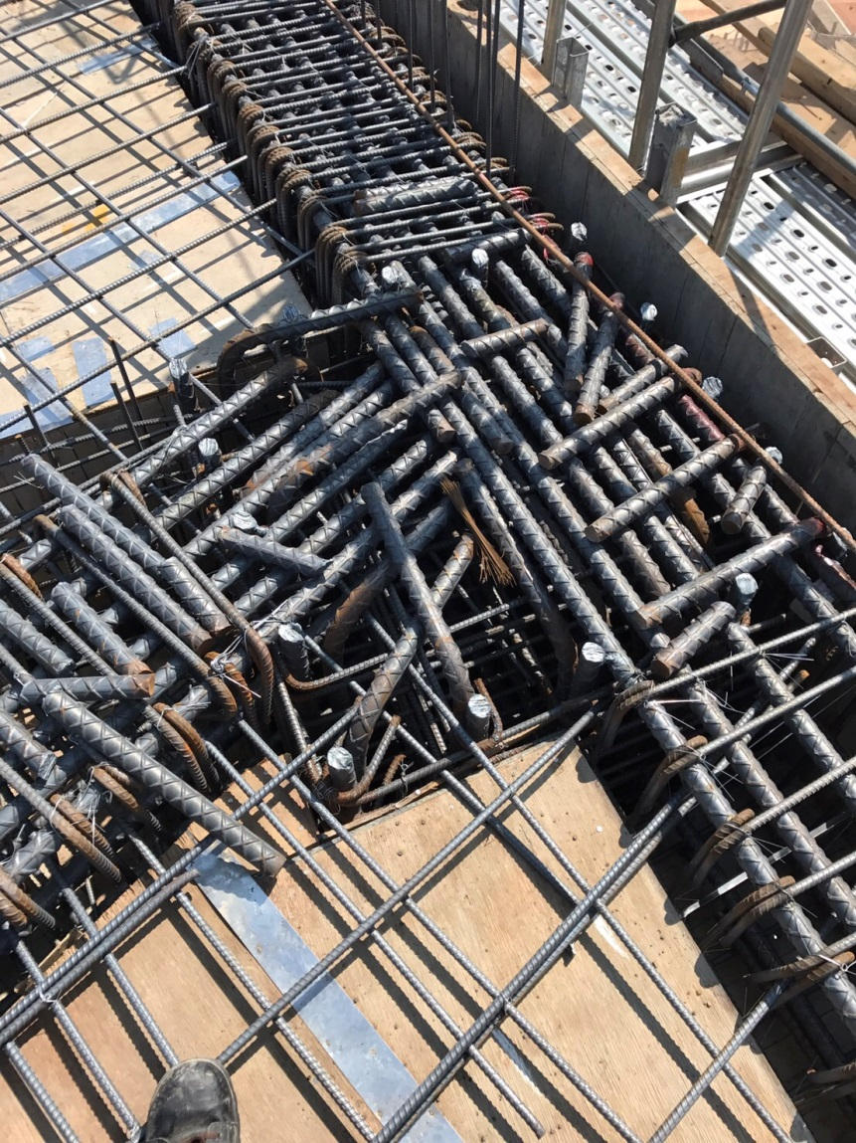
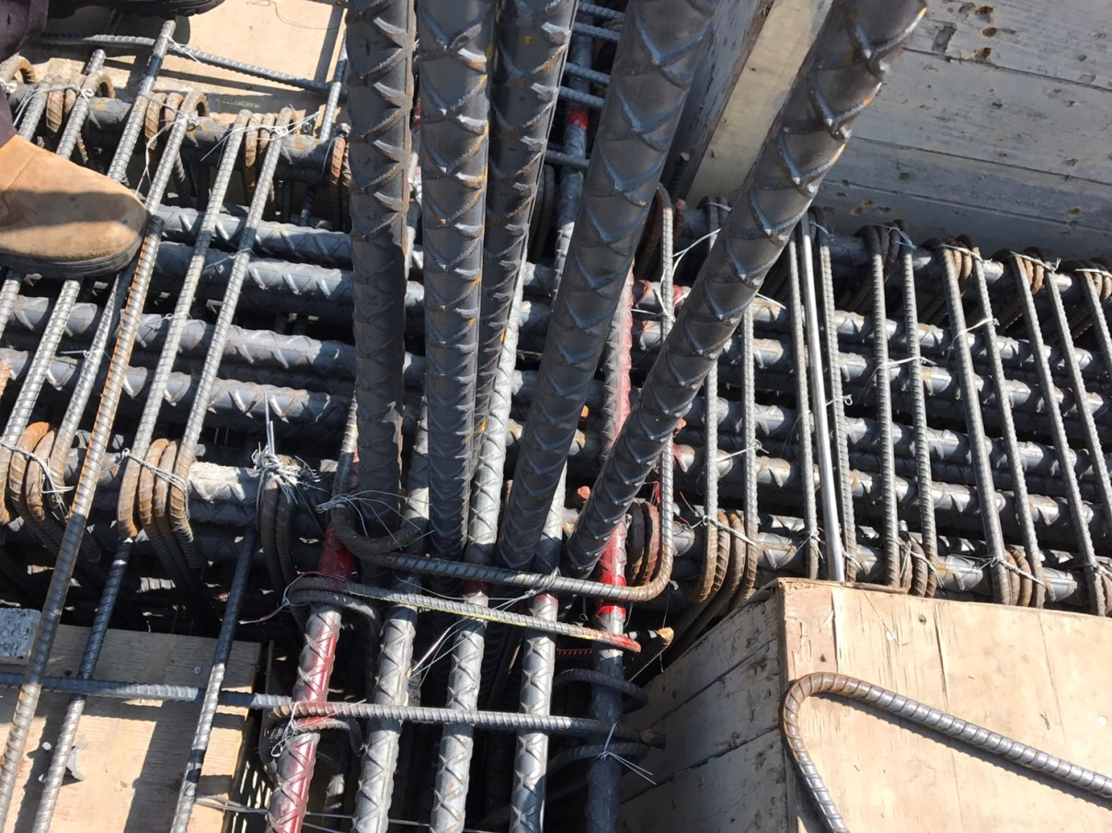
鋼筋施工問題

Slide 31

鋼筋施工問題

Slide 32
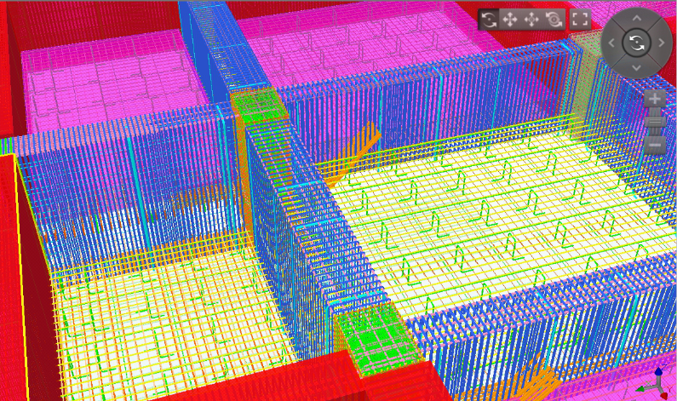
號數同主筋, 間距2m
(大梁#10小梁#8)

Slide 33
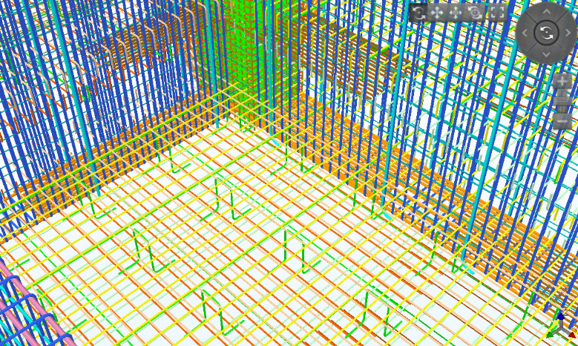

Slide 34
